Slide 1
La Máquina Virtual Java
Sincronización de hilos

Slide 2
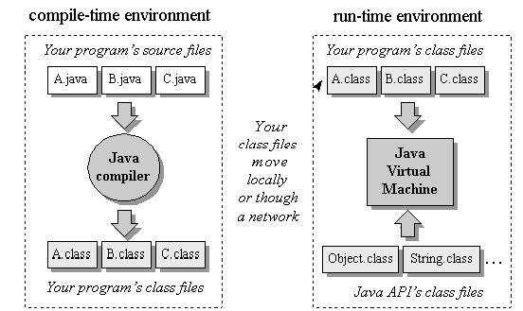
¿Dónde esta la MVJ?
La arquitectura de Java cuenta con cuatro tecnologías distintas, relacionadas entre sí

Slide 3
¿Dónde esta la MVJ?
Un programa Java esta expresado en archivos escritos en el lenguaje de programación Java.
Posteriormente se compilan generando a los archivos de clase Java.
Se ejecutan por la Máquina Virtual de Java.

Slide 4
¿Dónde esta la MVJ?
Antes de, el programa debe de ser escrito
Obteniendo acceso a determinados recursos del sistema, llamando a métodos de clases que utilizan la interfaz de programación de aplicaciones Java (API Java).

Slide 5
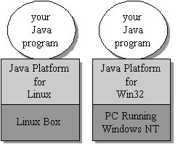
Java Platform
El Conjunto entre la MVJ y el API de Java
Portabilidad: Los programas Java pueden ser ejecutados en cualquier tipo de computadora
Implementación en Software

Slide 6

Monitores
Exclusión mutua
Los subprocesos trabajan de forma independiente
No existe interacción entre ellos
Implementada mediante el bloqueo de objetos
Cooperación
Los subprocesos trabajan en conjunto para lograr un objetivo en común

Slide 7

Monitores
Cada objeto tiene un bloqueo
Y un conjunto de instrucciones para manipularlo
wait
notify
notifyAll
Thread.interrupt

Slide 8
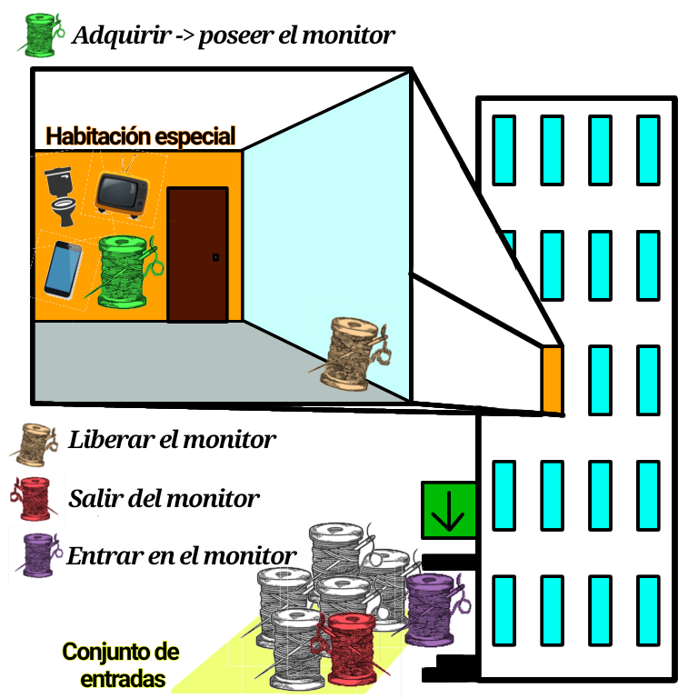
Monitor
Cualquier entidad que posea bloqueos y conjuntos de espera
Cualquier objeto puede servir como monitor

Slide 9


Monitor Regions
Código que debe ejecutarse como indivisible con respecto a un monitor
Para adquirir el monitor, se debe llegar a esta región del código
Para ejecutar el código, se debe de adquirir el monitor
Acceso exclusivo de los datos hasta que se libere el monitor

Slide 10
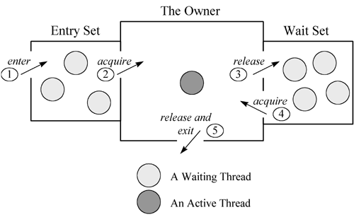
Monitor de la MVJ
Notify and wait
Un proceso con el monitor adquirido puede suspenderse (wait)(→conjunto de espera)
Otro hilo notificará al hilo en espera (mientras tiene al monitor)
Cuando se libere el monitor, el hilo en espera resucitará y adquirirá al monitor

Slide 11
Monitor de la MVJ
Hilos del conjunto de entrada competirán para adquirir el monitor
Ó
Hilos del conjunto de entrada competirán con uno o varios del conjunto de espera para adquirir el monitor

Slide 12

Monitor de la MVJ
Los hilos que lancen un wait pueden especificar un tiempo de espera
Si el hilo en espera no recibe notificación en el tiempo especificado, la MVJ lo notifica automáticamente, y el hilo resucitará
notify
La MVJ selecciona un hilo aleatoriamente para resucitarlo
notifyAll
La MVJ notifica a todos los hilos para su eventual resucitación

Slide 13
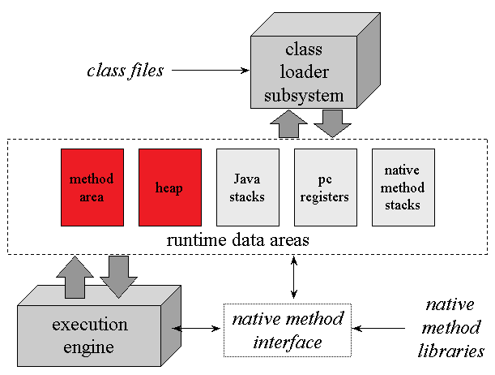
Object locking
Method area (<- variables de instancia) y heap (<- variables de clase) son compartidos por todos los subprocesos
Cada objeto y clase se asocia lógicamente con un monitor
Para la exclusión mutua, la MVJ asocia un bloqueo (mutex)

Slide 14


Object locking
Un subproceso puede bloquear un objeto varias veces
La MVJ lleva un conteo de cuantas veces se ha bloqueado un objeto
Cada bloqueo incrementa en 1 el contador
Cuando se libera un bloqueo, el contador decrementa en 1
Cuando el contador vale 0, el bloqueo se libera

Slide 15
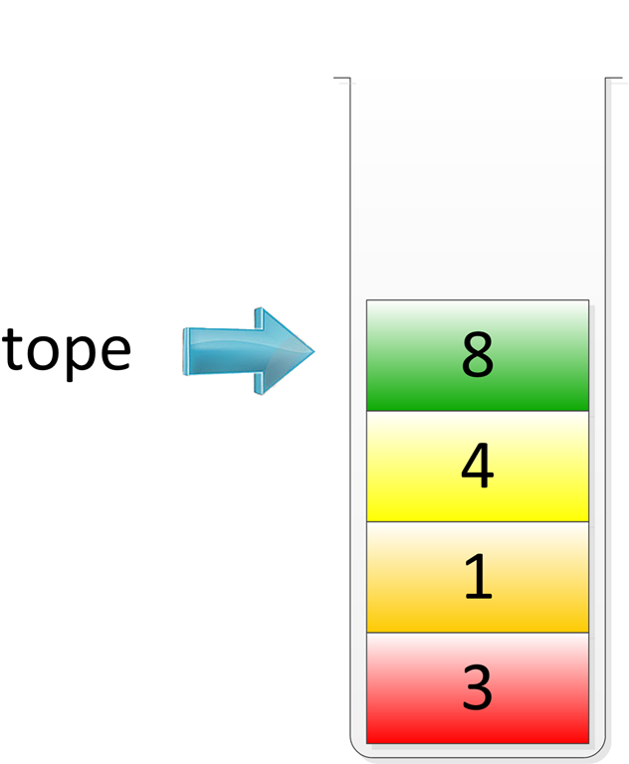

Instrucciones sincronizadas
La MVJ es una MV orientada a la pila
Casi todas las operaciones toman operandos de la pila de operandos
O mandan resultados a la pila de operandos
De acuerdo a la trama actual
Una nueva trama se crea cada que se invoca un método, creando una nueva pila de operandos

Slide 16
Instrucciones sincronizadas
Toda instrucción de la MVJ generado por el JDK Oracle tiene la forma:
<índice> <opcode> [ <operando1> [ <operando2>... ]] [<comentario>]
<índice> Contiene los bytes de código de la MVJ para un método. Es el mnemotécnico para el <Opcode> de la instrucción, y esta instrucción puede tener 0 o más <operandos>.
Opcionalmente se tiene un comentario.

Slide 17

Instrucciones sincronizadas
La sincronización se implementa mediante la entrada y salida al monitor
monitorenter
monitorexit
Adquiere el bloqueo asociado al objeto
Libera el bloqueo asociado al objeto

Slide 18
Instrucciones sincronizadas
Si se tiene un método como el siguiente:
void metodo (Foo f){
synchronized (f) {
HazAlgo();
}
}

Slide 19
La compilación para la MVJ queda de la siguiente forma:
Method void metodo(Foo)
0 aload_1 // Empuja a f
1 dup // Se duplica en la pila
2 astore_2 // Se guarda el duplicado en la variable local 2
3 monitorenter // Se entra al monitor asociado con el objeto f
4 aload_0 // Con el monitor adquirido, se sigue a la siguiente instrucción
5 invokevirtual #5 // Se llama a HazAlgo ();
8 aload_2 // Se empuja la variable local 2
9 monitorexit // Se libera el monitor asociado al objeto f
10 goto 18 // Se complete el método normalmente, y se salta a la línea 18
13 astore_3 // En caso de error, terminar aquí
14 aload_2 // Empujar la variable local 2
15 monitorexit // Con error o no, se debe de liberar el monitor
16 aload_3 // Empujar el valor arrojado
17 athrow // ...y volver a lanzar el valor al invocador
18 return // Termina el método en el caso normal, o erróneo

Slide 20
Métodos sincronizados
Si un método esta sincronizado, la MVJ adquiere un mutex para el objeto antes de invocar a un método
Para declarar un método sincronizado, se usa:
class nombre_clase{
synchronized void nombre_método() {
[Instrucciones]
}
}

Slide 21


